Slide 1
Шумовой радар
Акселерационная программа «Мосполитех-Чебоксары 3.0»
Чебоксарский институт (филиал) Московского политехнического университета
Кафедра «ТЭС»

Slide 2
Шум негативно влияет на нашу нервную систему, сокращает среднюю продолжительность жизни, становится причиной возникновения многих опасных болезней. Люди, живущие в мегаполисах и больших городах, страдают от шума на 36% больше, чем люди, которые живут в небольших населенных пунктах.
Шум с физиологической точки зрения – это любой нежелательный для человеческого слуха звук, который негативно действует на наше здоровье. Если рассматривать шум с физической точки зрения, то он представляет собой беспорядочное сочетание звуков различной силы (интенсивности) и частоты.
На шум разного уровня человеческий организм реагирует по-разному. Чем длительнее воздействие шума на человека, тем негативнее он влияет на физическое и психическое здоровье. Длительное воздействие шума, уровень которого равен 68 – 92 дБ, становится причиной возникновения определенных заболеваний нервной системы.
В санитарных нормах указано, что в дневное время около домов и зданий уровень шума не должен превышать 55 – 58 дБ, а в период с 23 часов ночи до 7 часов утра – 45 – 48 дБ. В квартирах же днем уровень шума не должен быть выше 40 дБ, ночью – 30 дБ.

Slide 3

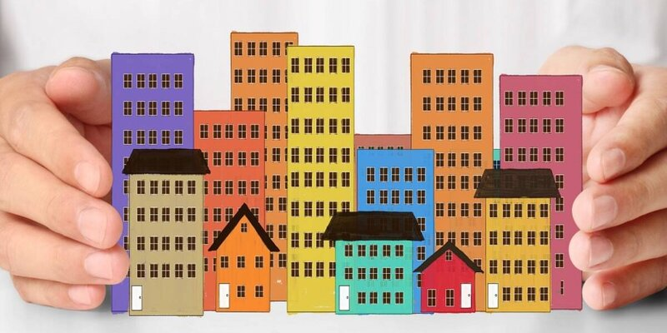
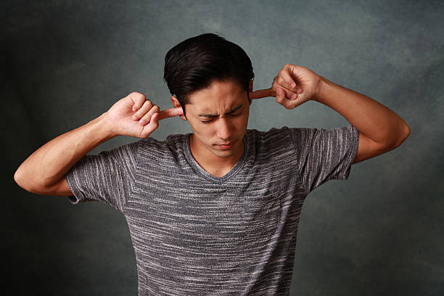
Пользователь и проблема
ШУМОВЫЕ РАДАРЫ
превышение допустимого уровня шума,жалобы от жителей в администрацию
Государственные органы
Жилищные компании

Slide 4
Актуальность проекта
Шумовые радары являются инновационным методом обнаружения объектов и анализа их движения на основе звуковых сигналов. Такие радары имеют широкий спектр применения.
Шумовые радары также могут быть использованы:
для улучшения безопасности на дорогах;
для обнаружения источников шума в городской среде;
для выявления нарушителей тишины социально значимых объектах (школы, парки, храмы, больницы и т.д.);
для предотвращения преступлений на улицах городов (нападение нп граждан).
Благодаря своей уникальной способности работать в условиях плохой видимости и низкой освещенности, шумовые радары обладают высоким потенциалом для дистанционного наблюдения и контроля.

Slide 5
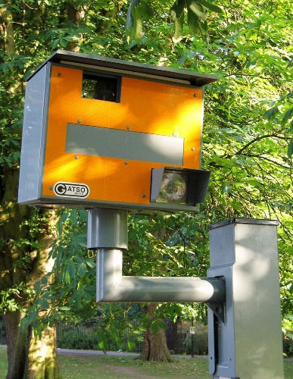

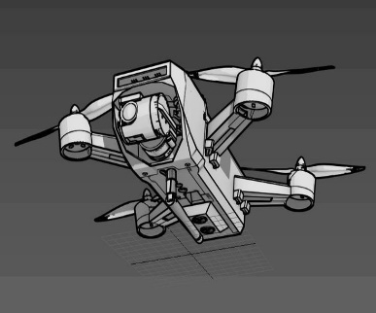
Конкуренты (аналоги)
Камера видеонаблюдения
БПЛА
Камера контроля скорости

Slide 6
Решение
Наш проект поможет облегчит урегулирование порядка на улице города.
Радар можно будет подключить к любой камере видеонаблюдения, они будут работать в паре, камера следит за определенной областью, а радар улавливает звуки превышающие норму.
На гос.услуги присылается штраф на превышение уровня шума.
Наш проект будет достаточно простым и дешевым, что привлечет внимание инвесторов.

Slide 7

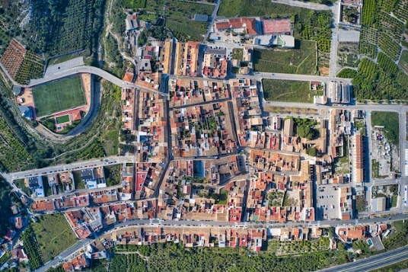



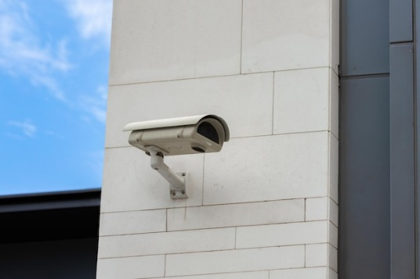

Бизнес-модель
Индивидуальный подход к каждому клиенту
Заключение договора
Распространение в соц сетях
Поиск проблемного района
Продвижение на интернет сайтах компаний
Консультации по использованию
Установка устройства

Slide 8
Текущие результаты
Наш проект на данный момент на стадии планирования:
составляется дорожной карты проекта;
анализируем риски и пути их предотвращения;
разрабатываем все важнейшие этапы проекта;
разрабатываем пошаговые инструкции с указанием сроков выполнения проекта;
- детально расписываем действия каждого участника в проекте.

Slide 9
Планы развития
Рассмотреть рынок потенциальных покупателей и инвесторов для дальнейшей разработки нашего проекта.
Выйти на инвесторов со своим бизнес планом для обсуждения совместной работы.
Запустить проект в производство.
Испытать наши радары на улицах нашего города, для выявления плюсов и минусов устройства.
В дальнейшем планируем устанавить нашу систему в различных городах России.

Slide 10
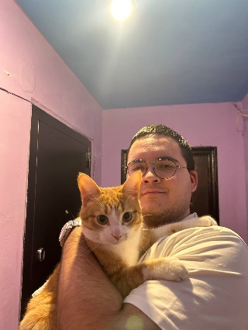
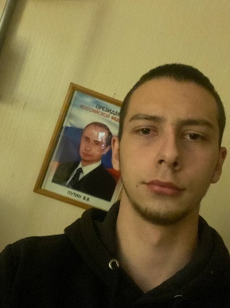
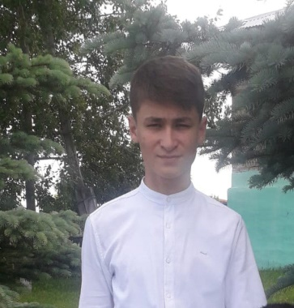
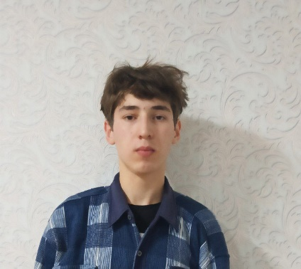
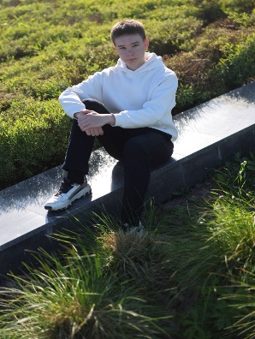
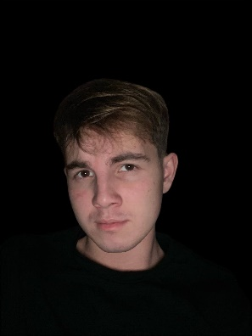
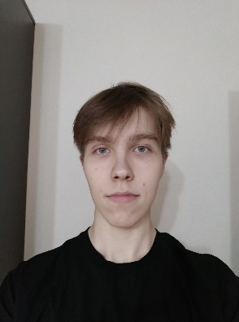
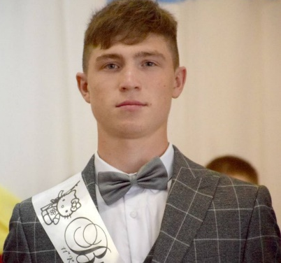
Команда
Капитан команды:
Наумов Дмитрий Александрович
Филатов Егор Михайлович
Никонов Дмитрий Витальевич
Захаров Александр Альбертович
Архипов Кирилл Сергеевич
Васильев Данила Алексеевич
Воробьёв Никита Алексеевич
Ульянов Дмитрий Геннадьевич

Slide 11
Спасибо за внимание
Контактные данные:
naumovdim.2005@yandex.ru
nikita.vorobyov0714@gmail.com

